Slide 1
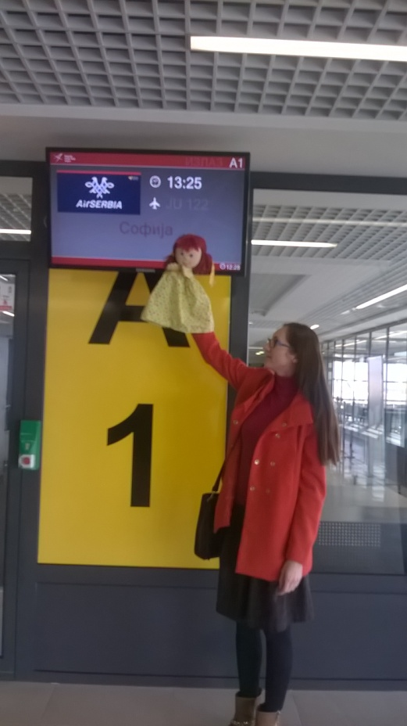
KATARINA PUTUJE U BUGRASKU
19. – 22. 2. 2015.

Slide 2
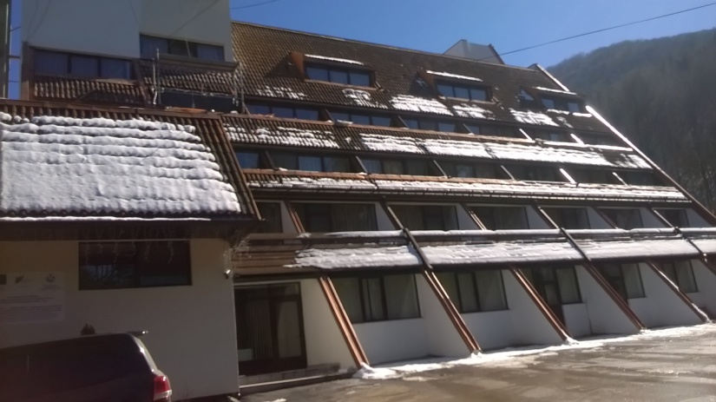
Opet na putu.
Sa sobom vodim ravnateljicu Svjetlanu, pedagoginju Kristinu i učiteljicu Irenu.
Idemo u mali grad Etropole na zapadu Bugarske, udaljen 80 km od glavnoga grada.
Znate li koji je glavni grad Bugarske?
To je Sofija.
Cilj nam je Sredno obshtoobrazovatelno uchilishte "Hristo Yassenov“. Veselimo se jer ćemo upoznati novu školu, učenike i njihove učitelje i od njih nešto naučiti.

Slide 3
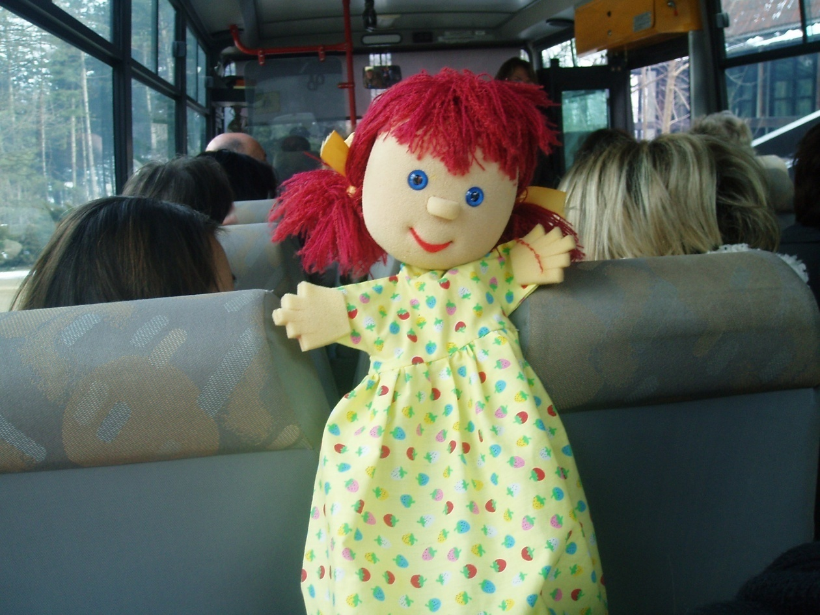
U Sofiji nas čeka autobus i vozi prema Etropoleu.
Uzbuđena sam jer vidim poznata, ali i neka nova lica. Čujem engleski, mađarski, češki, poljski....

Slide 4
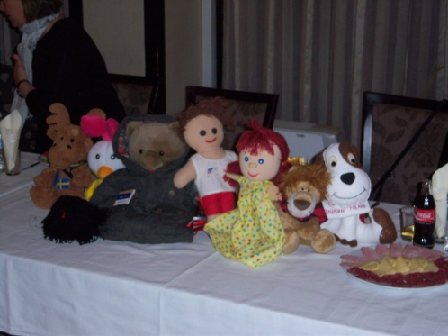
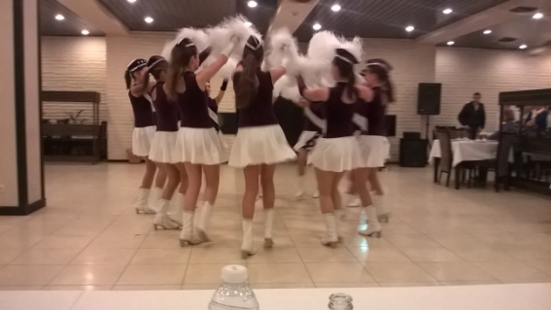
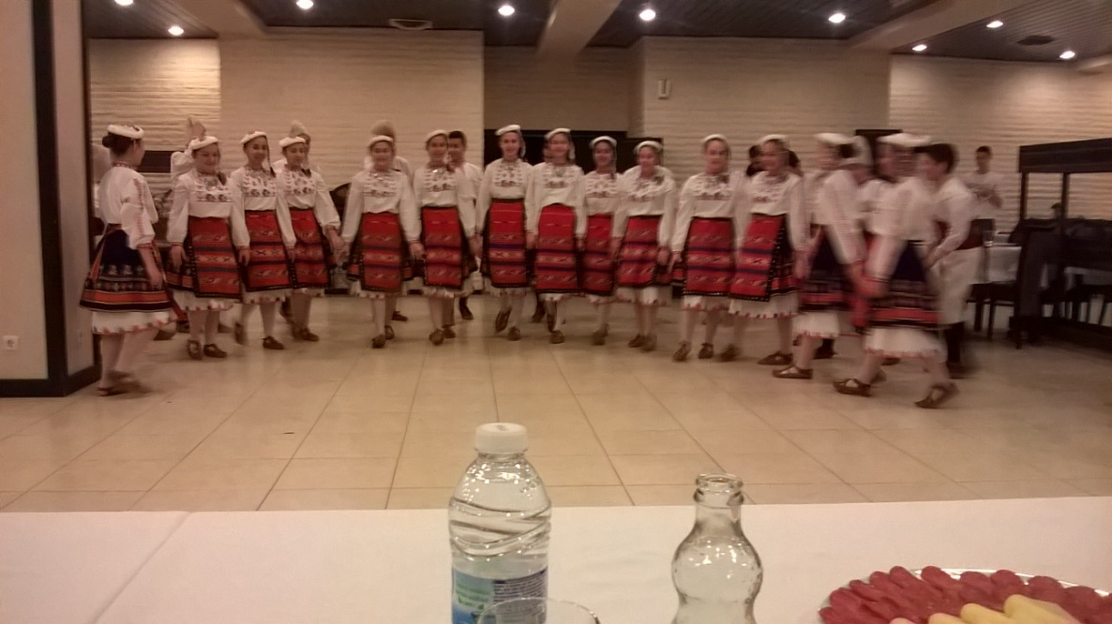
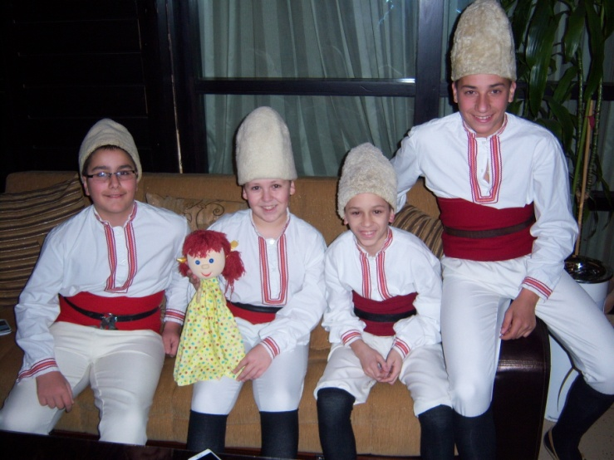
Hotel u Etropoleu je malen, ali divan. Veselim se krevetu jer sam već poprilično umorna.
Ipak, moje me pratiteljice zovu jer su nam domaćini priredili program dobrodošlice.
Sve je počelo točkom školskih mažoretkinja. Ravnateljica njihove škole rekla nam je kako su njihovi učenici vrsni plesači pa smo s veseljem pratili i ples folklorne skupine.
Oduševila sam se plesom djece..

Slide 5
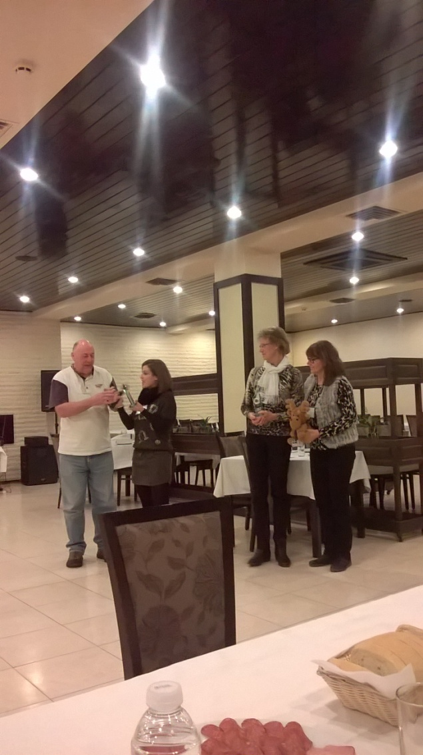
Na kraju večeri proglašene su i pjesme pobjednice u natjecanju za pjesmu Europe. I naša je škola sudjelovala.
Prvo mjesto osvojile su škola iz Španjolske i škola iz Švedske.

Slide 6
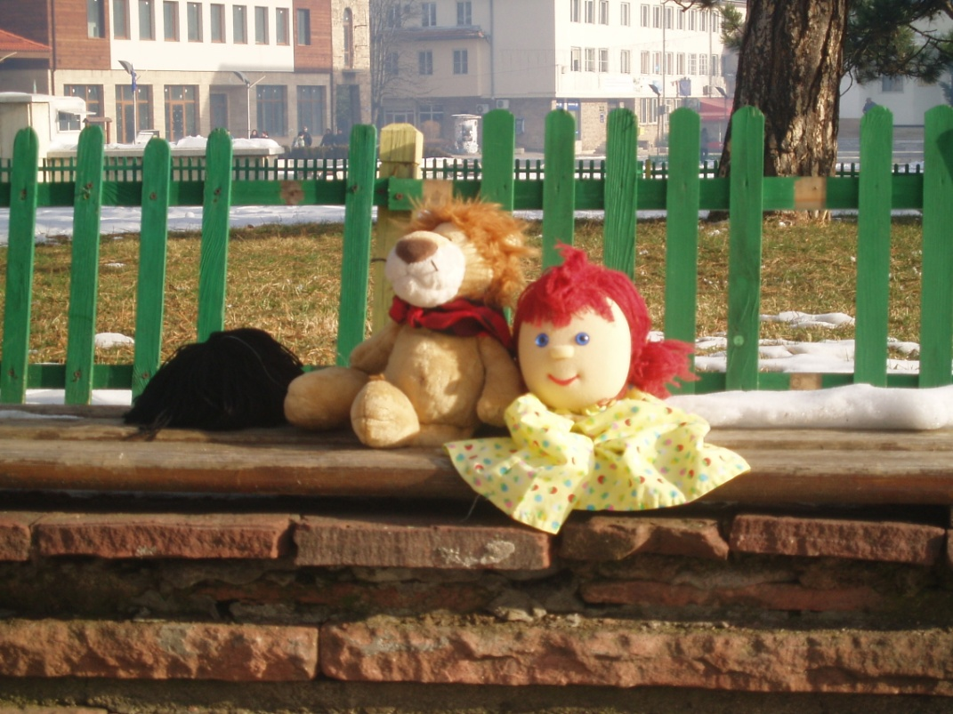
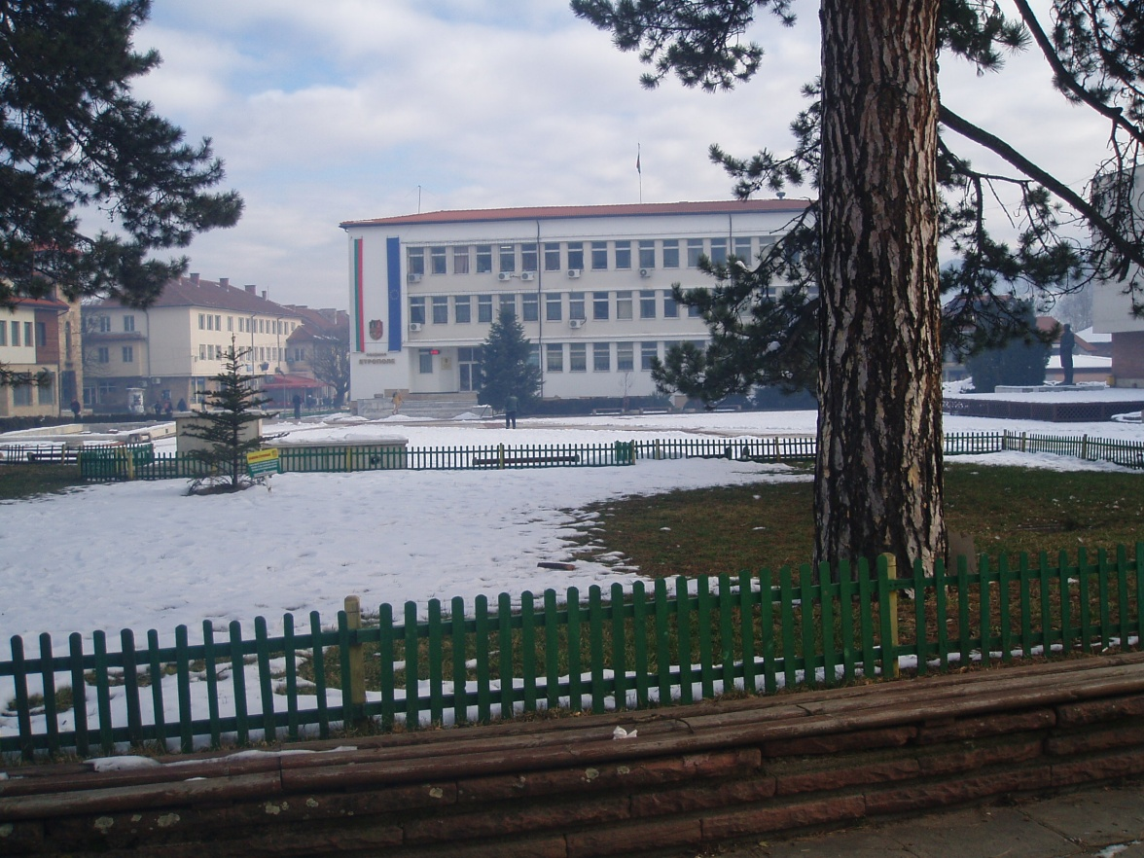
Petak, 20. 2. 2015.
Dan započinje kratkom šetnjom do škole. Uživam na klupi sa svojim prijateljima.
Iza nas je zgrada općine.

Slide 7
Ovo je škola u kojoj ćemo danas biti gosti. Ogromna je. Ima ______učenika.

Slide 8
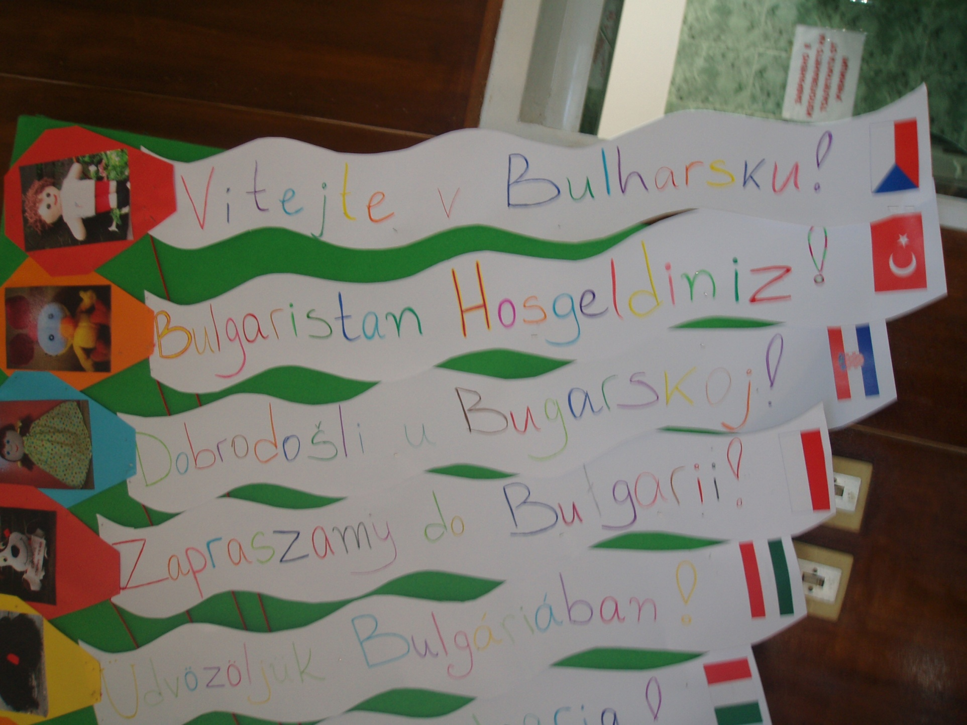
Plakat dobrodošlice.

Slide 9
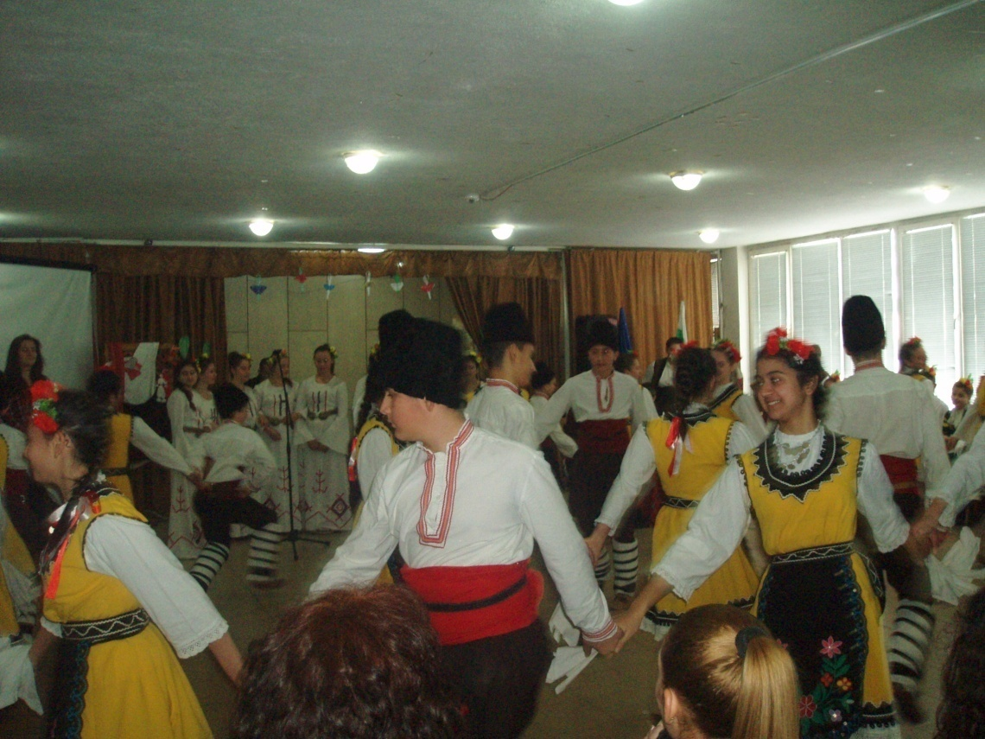
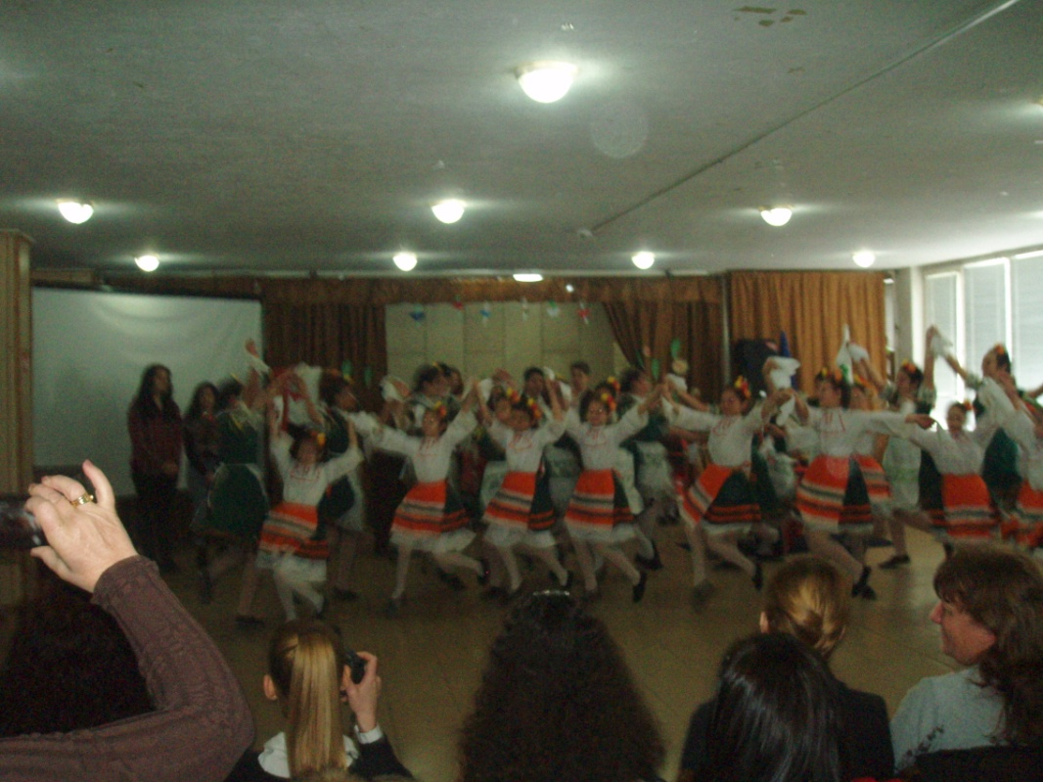
Program dobrodošlice u školi.
Zadivljena sam. Vješto plešu i pjevaju.

Slide 10
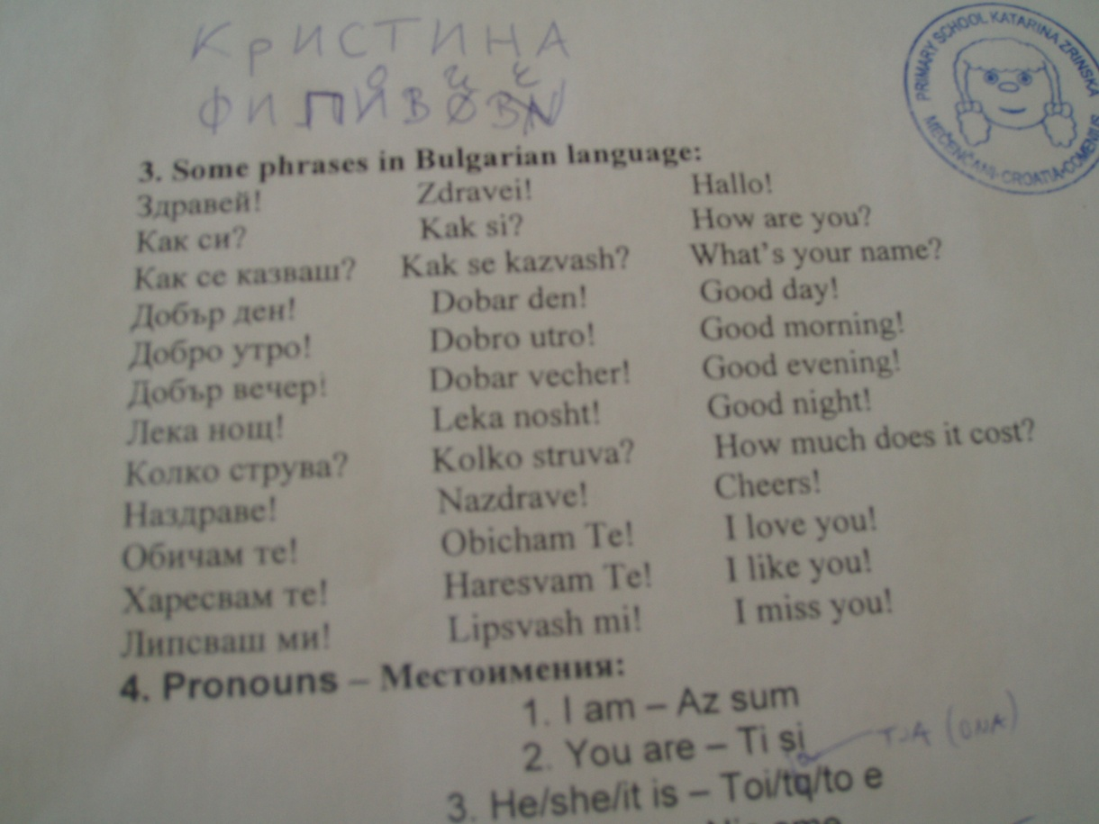
Prisustvujemo satu bugarskog jezika.
Službeno pismo u Bugarskoj je ćirilica.
Napisala sam ime naše pedagoginje. Nije lako.

Slide 11
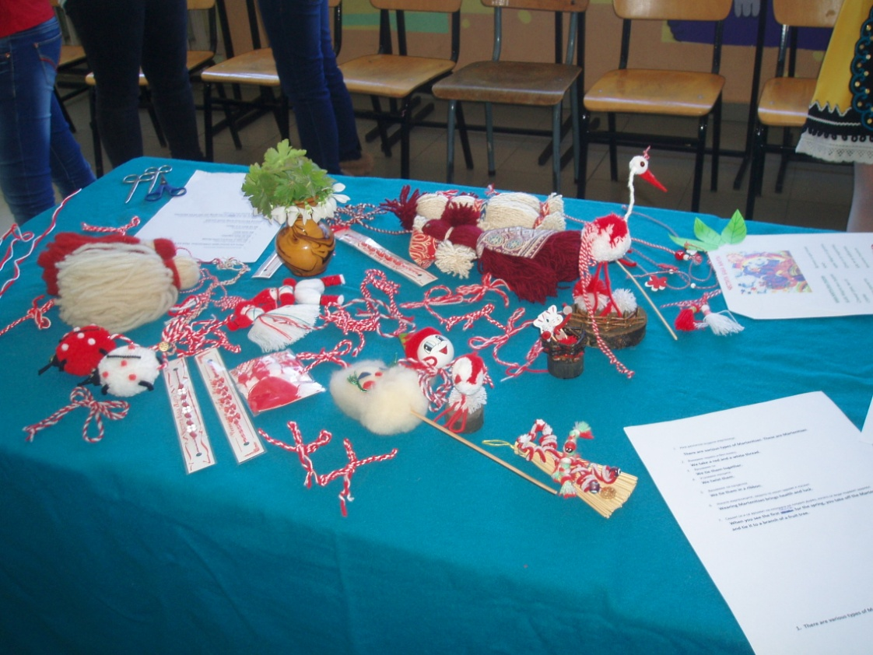
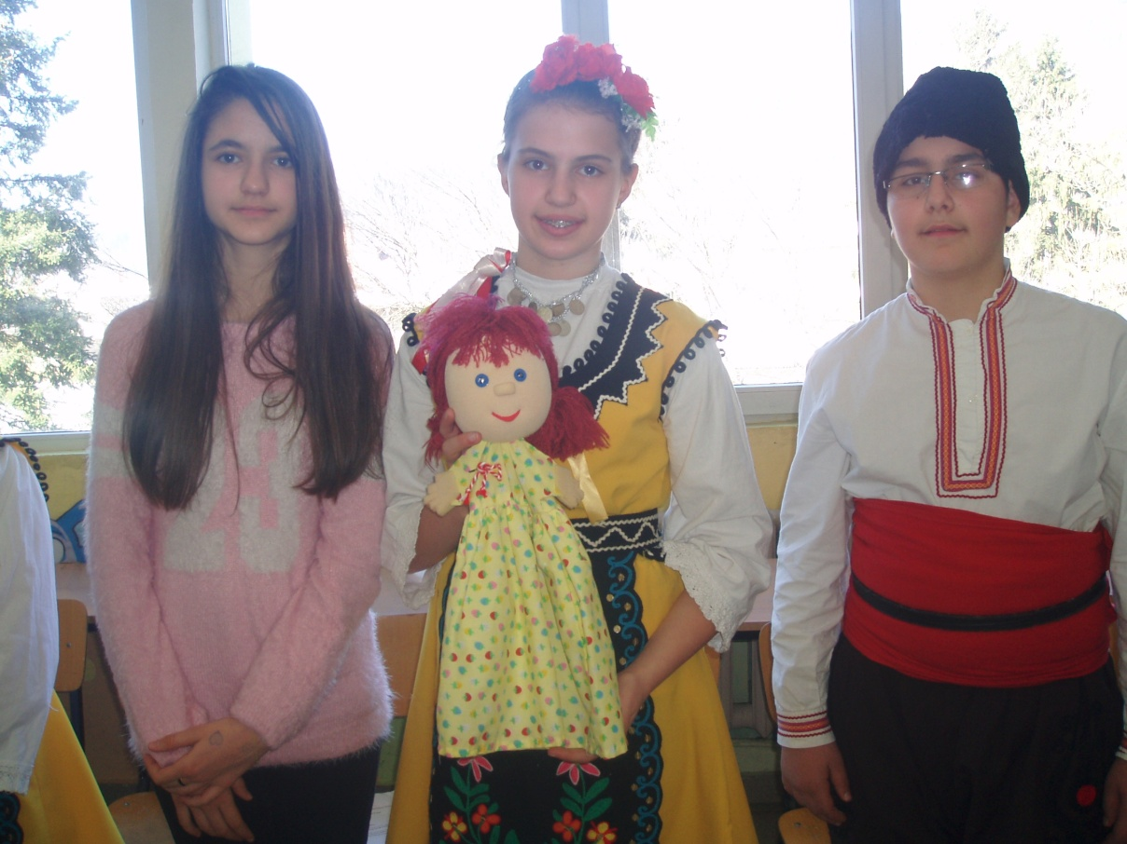
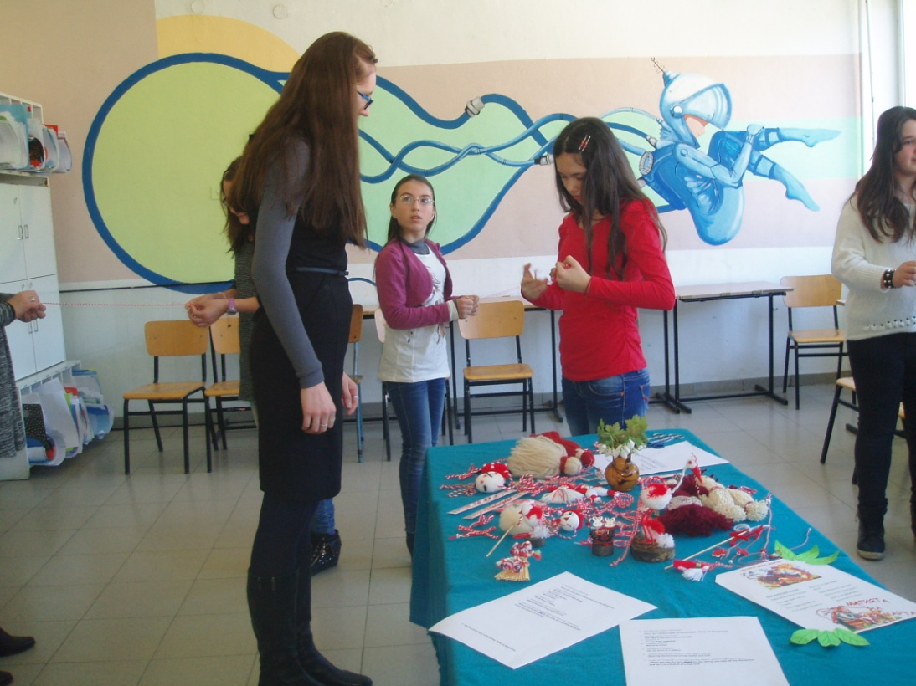
U dobrom sam društvu i učim kako se izrađuje martinica.
Poklanja se i veže na ruku 1. ožujka , a skida kad prvi puta ugledate rodu.
Vjeruje se kako ona donosi sreću. Zanimljivo, zar ne?

Slide 12
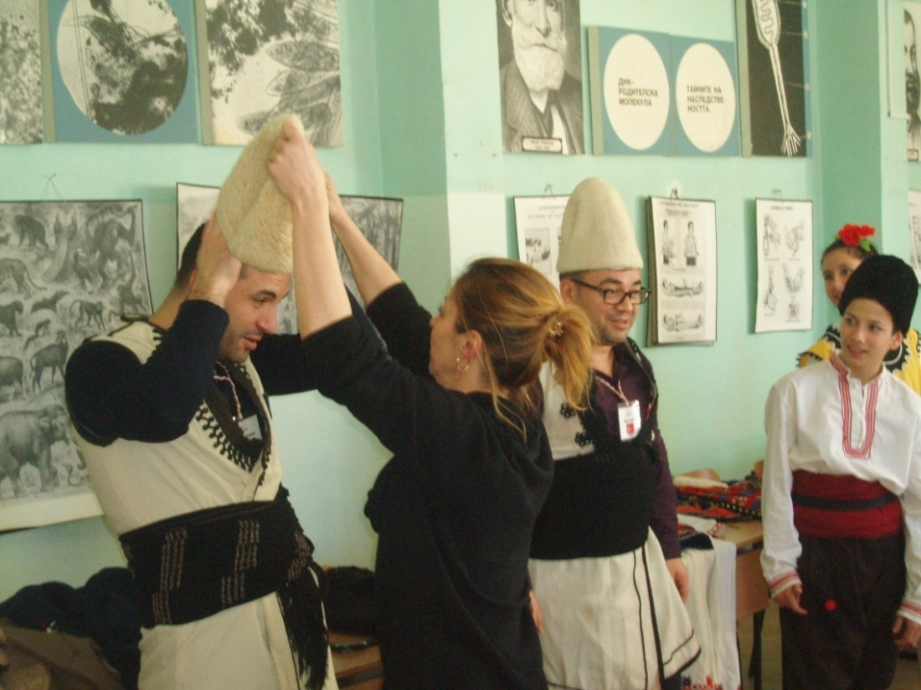
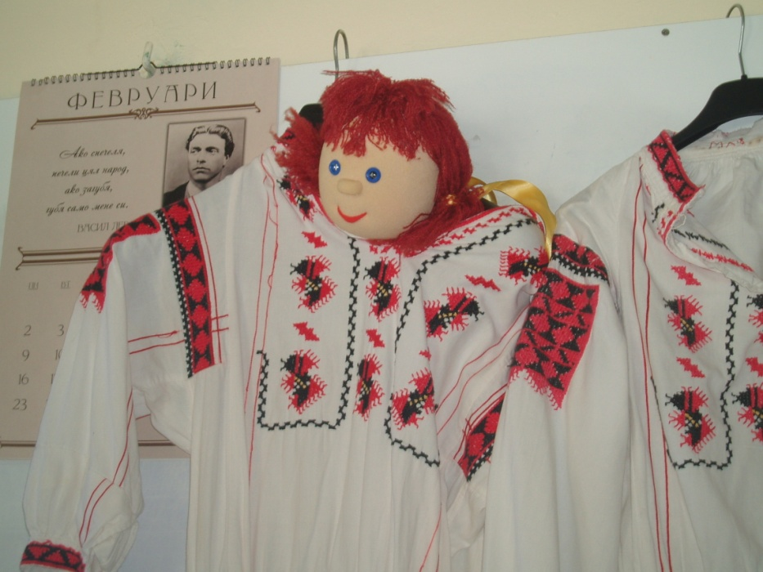
Sada smo na satu plesa. Voditeljica folklorne grupe pomaže učitelju i ravnatelju iz Turske da obuku bugarsku narodnu nošnju.
I ja sam obukla jednu.

Slide 13
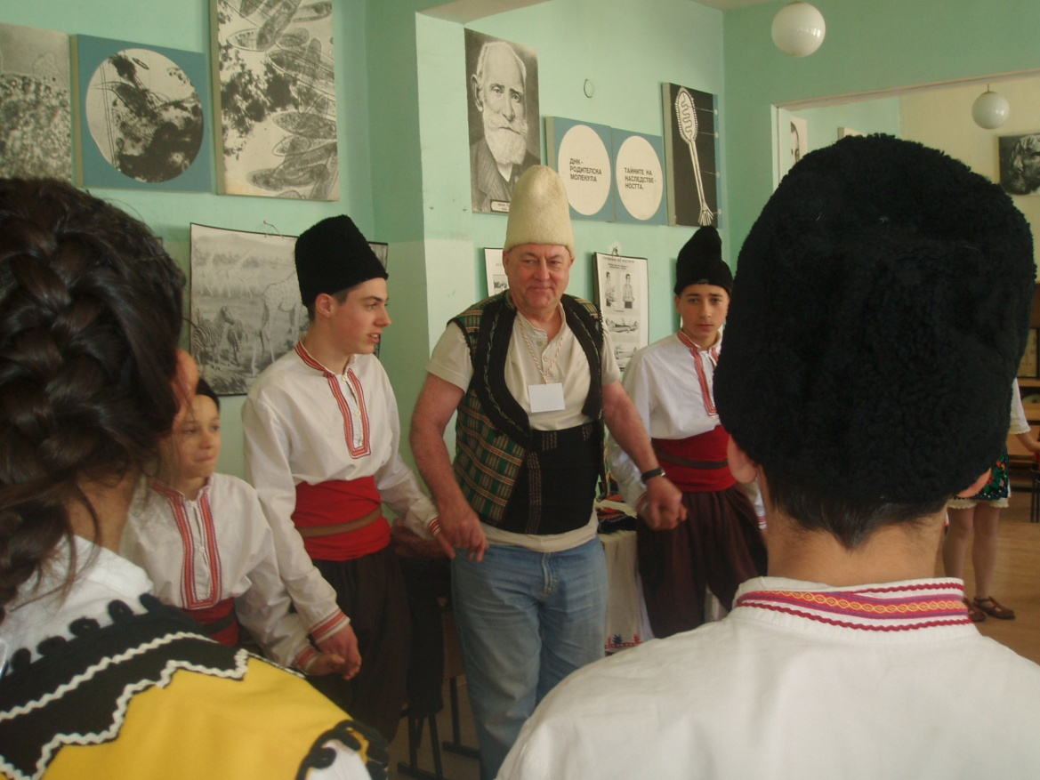
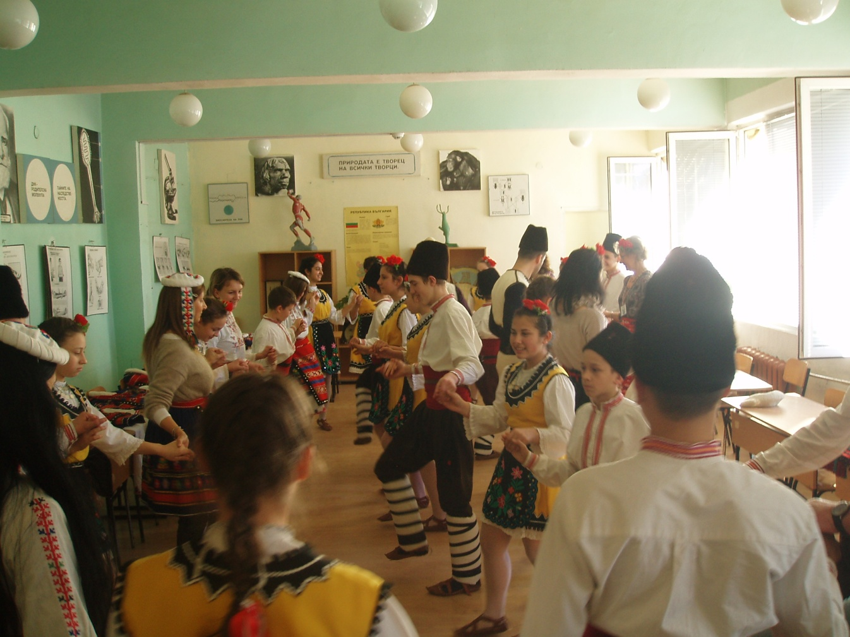
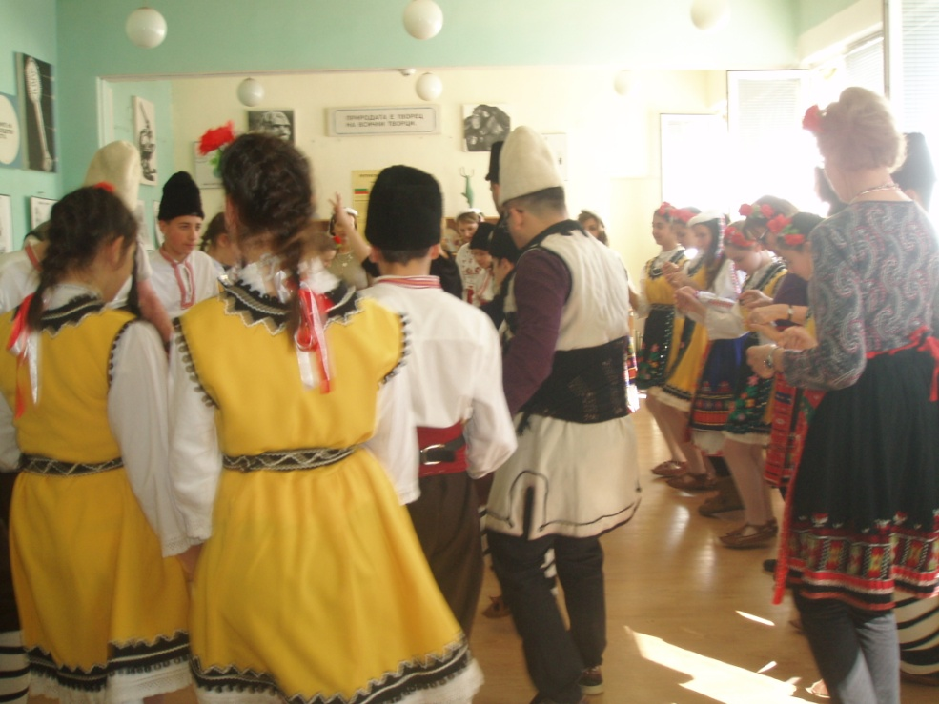
Od djece učimo njihove tradicijske plesove.

Slide 14
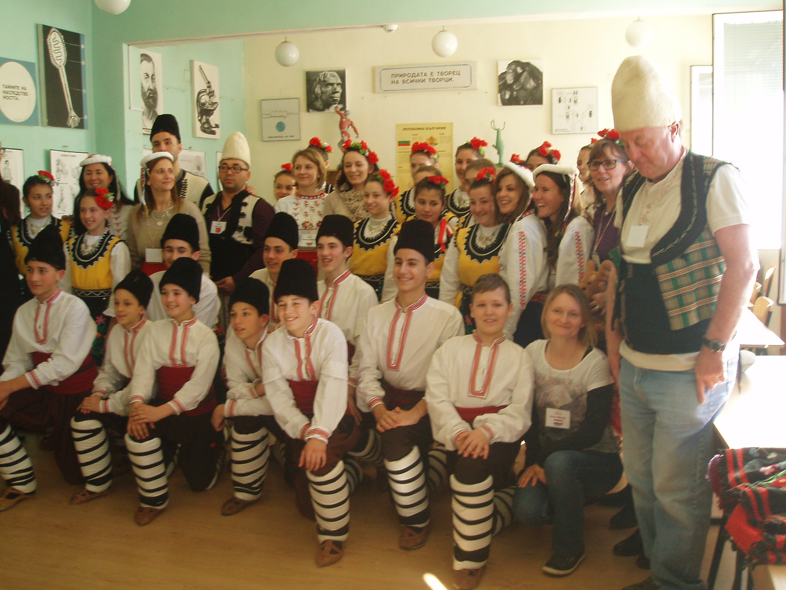

Slide 15
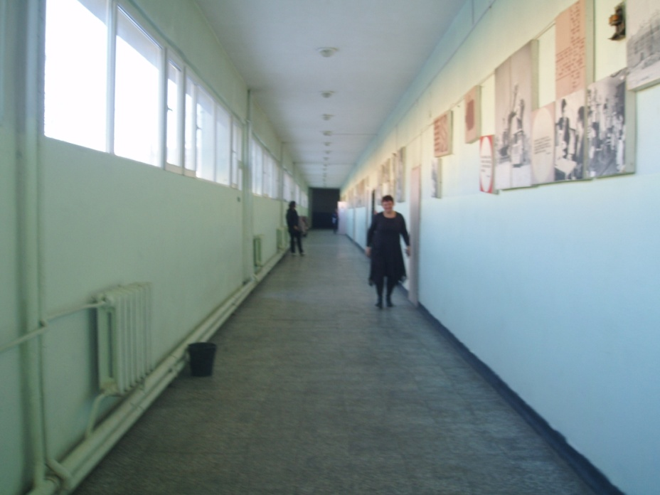
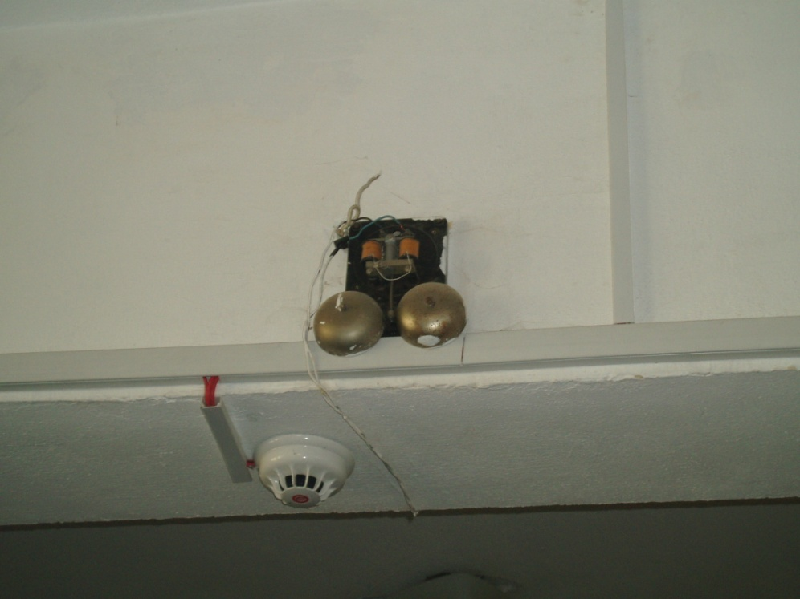
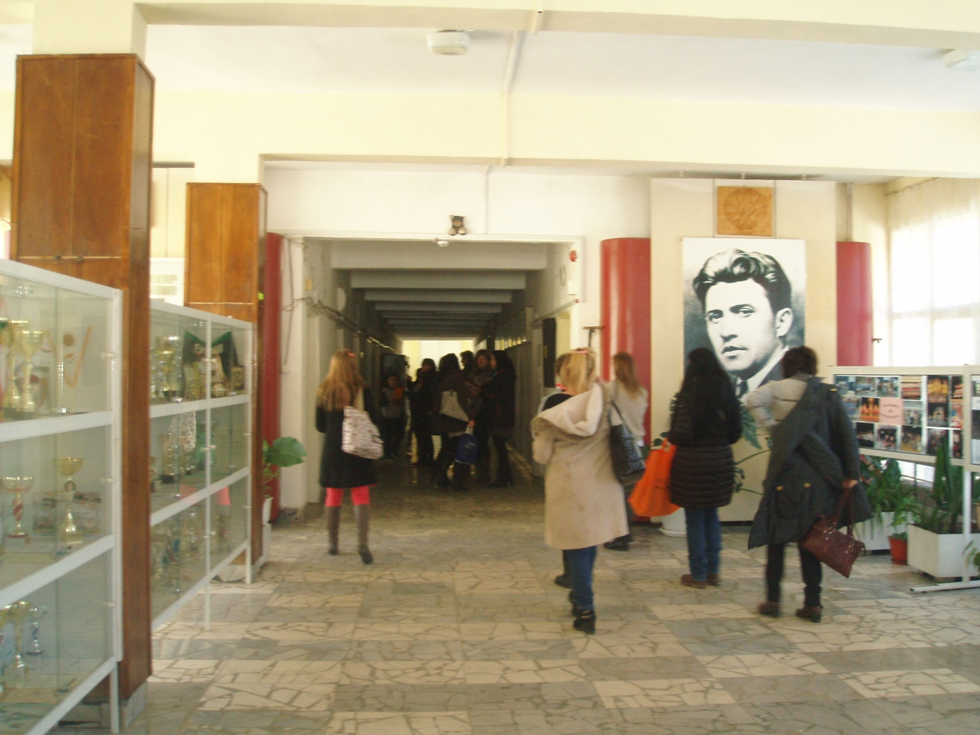
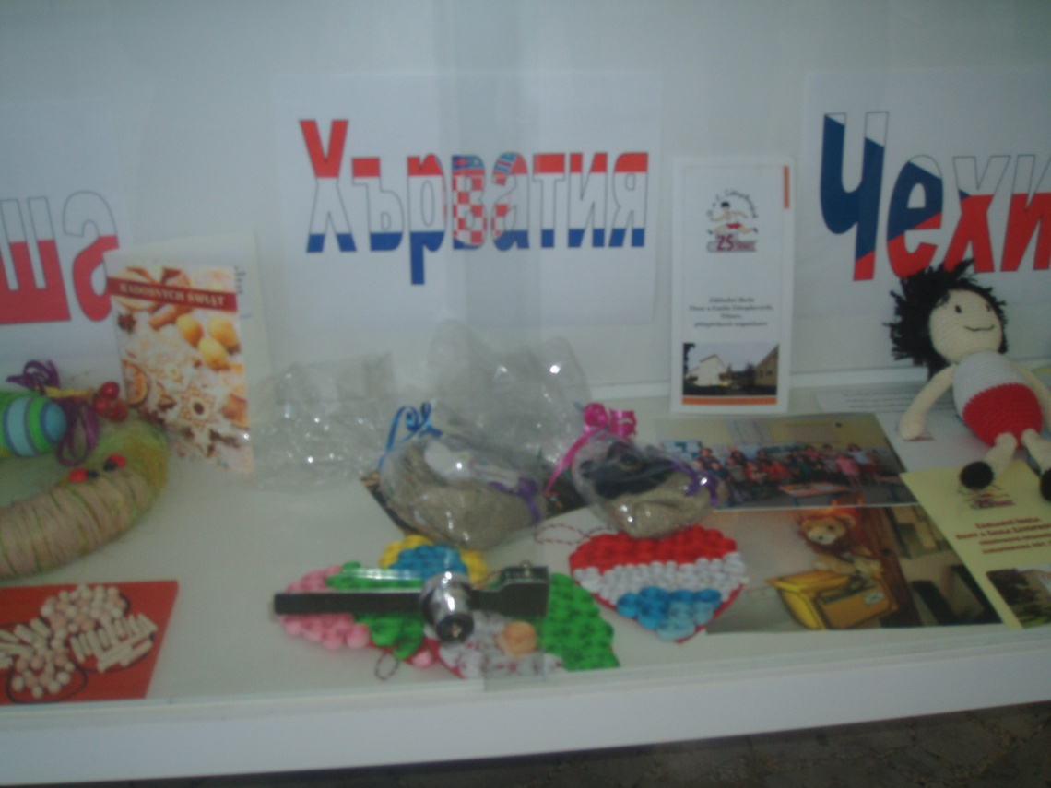
Radovi koje smo im poklonili kad su bili u Hrvatskoj.

Slide 16
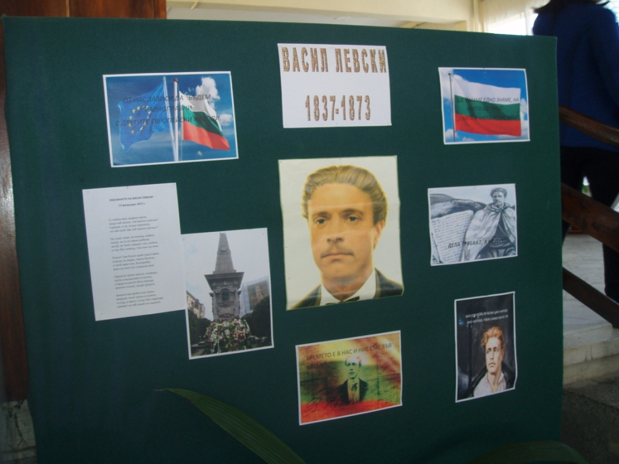
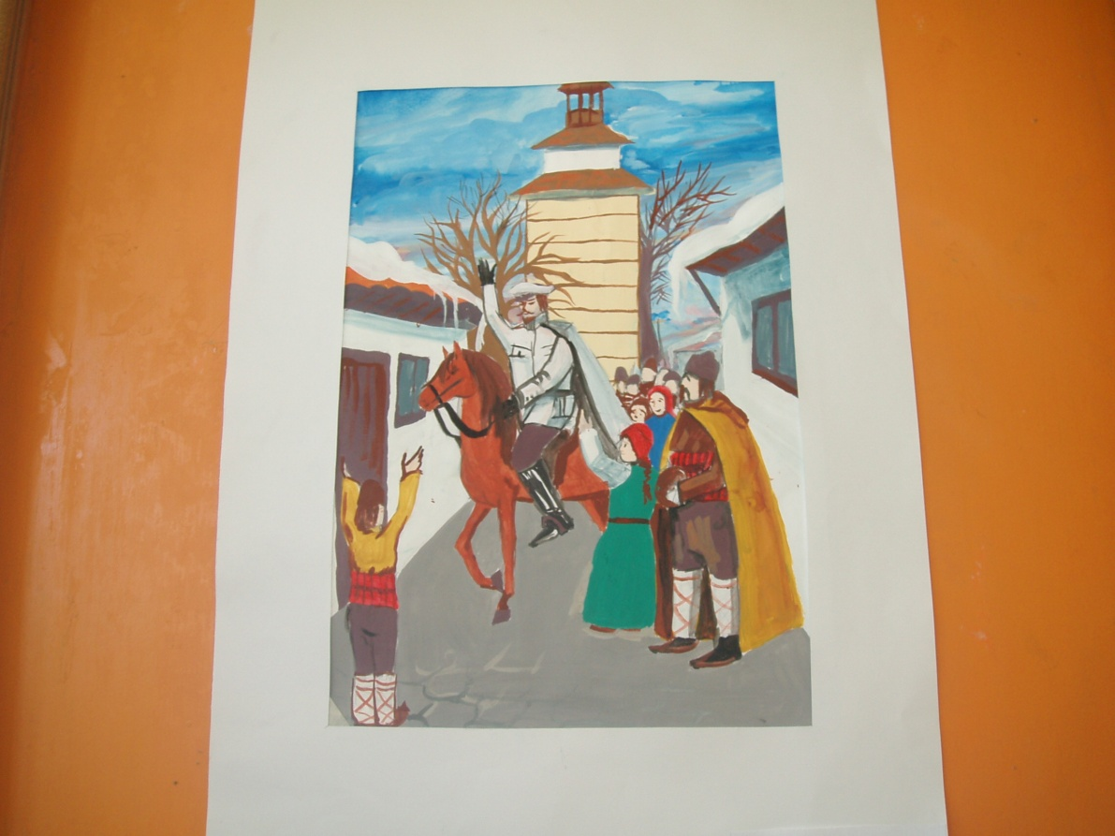
Škola je puna slika njihovog nacionalnog Junaka.
Zove se Vasil Levski.
Borio se za oslobođenje Bugarske od Turske vlasti.
Učenički rad s tematikom iz bugarske prošlosti.

Slide 17
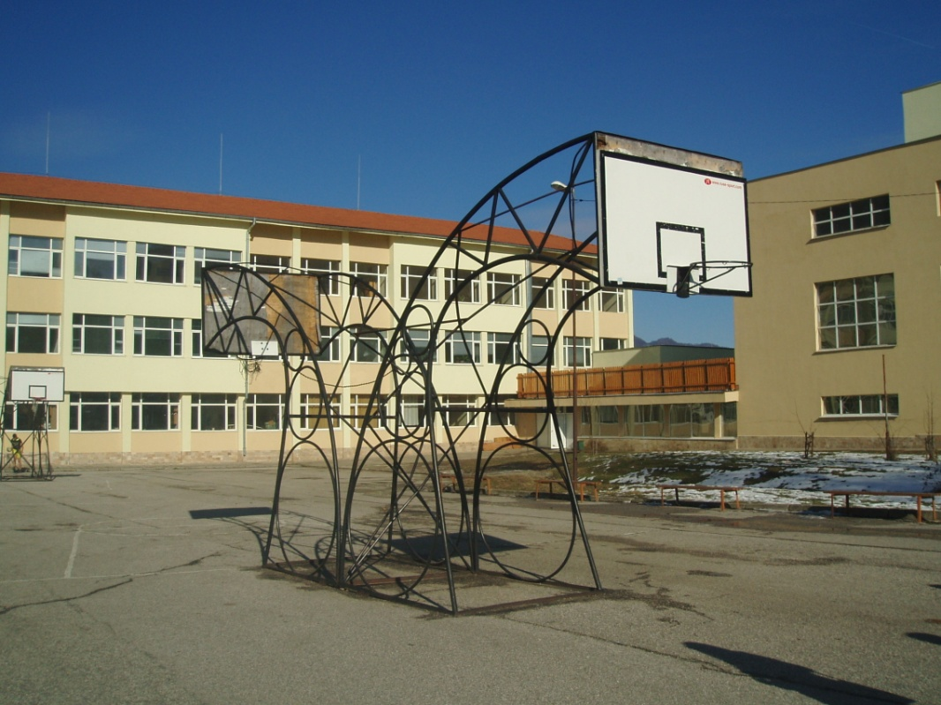
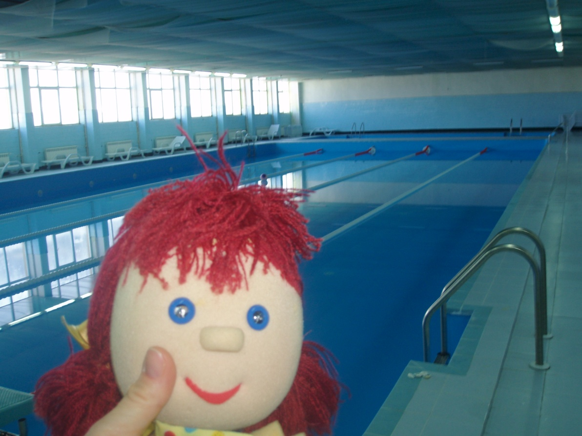
Uživala sam na školskom igralištu.
Škola ima bazen. Žao mi je što nisam ponijela kupaći kostim.
Danas sam puno naučila.

Slide 18
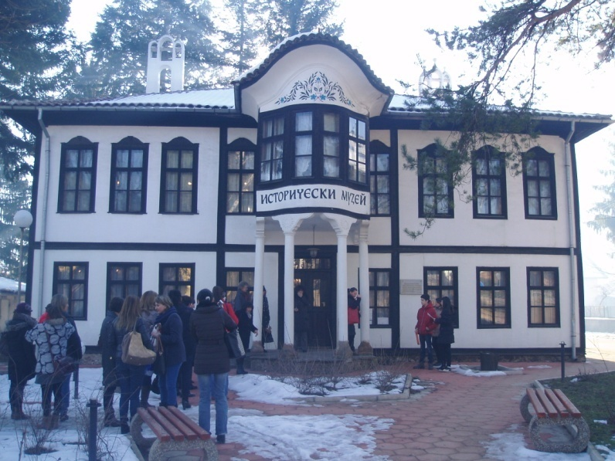
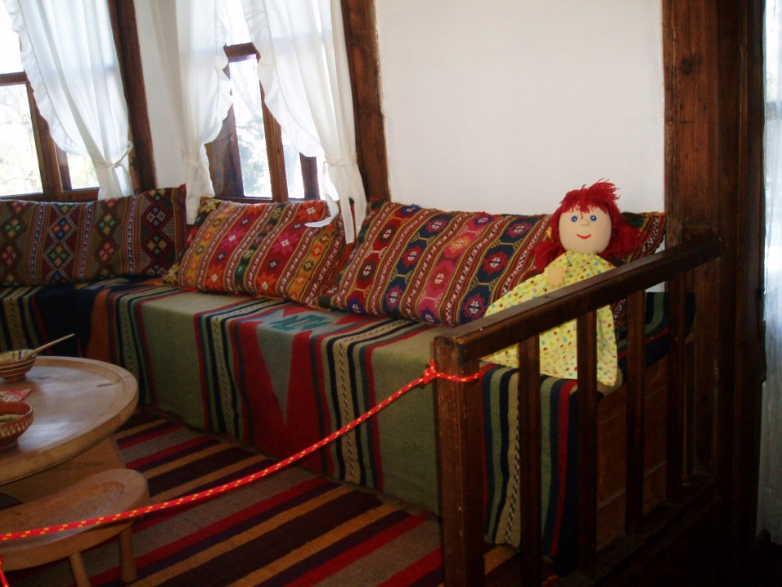
Subota, 21. 2. 2015.
Danas je dan za obilazak Etropolea.
Posjetili smo povijesni muzej...

Slide 19
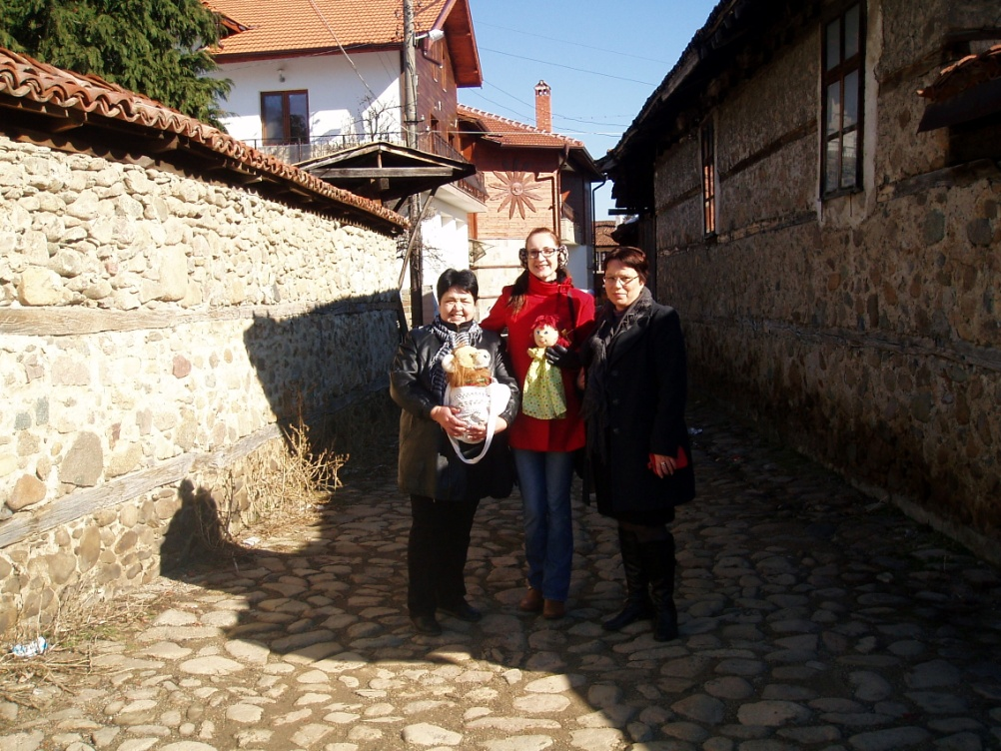
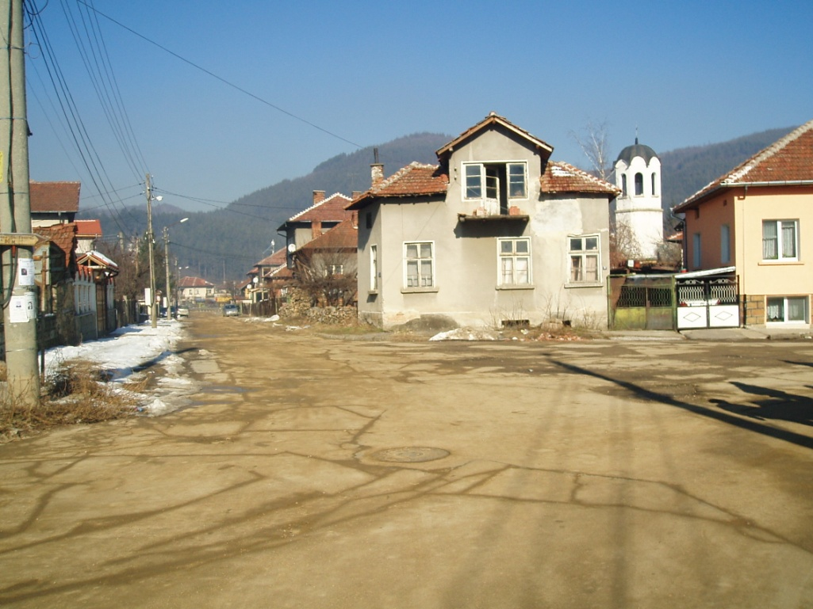
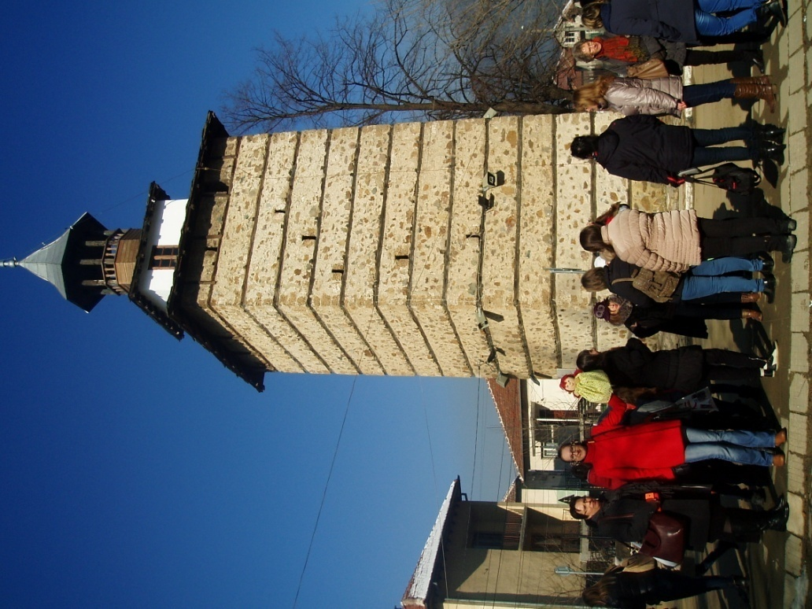
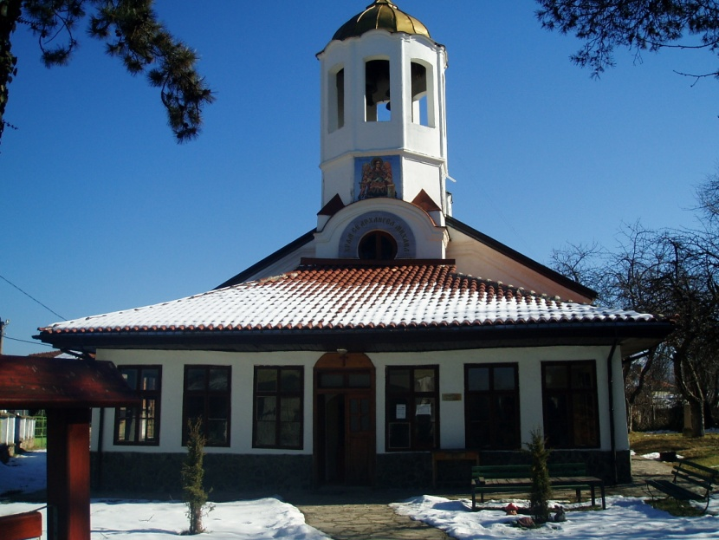
...prošetali ulicama...
Toranj koji je prvotno služio za obranu, a danas se na njemu očitava vrijeme, visok
je 20 m.

Slide 20
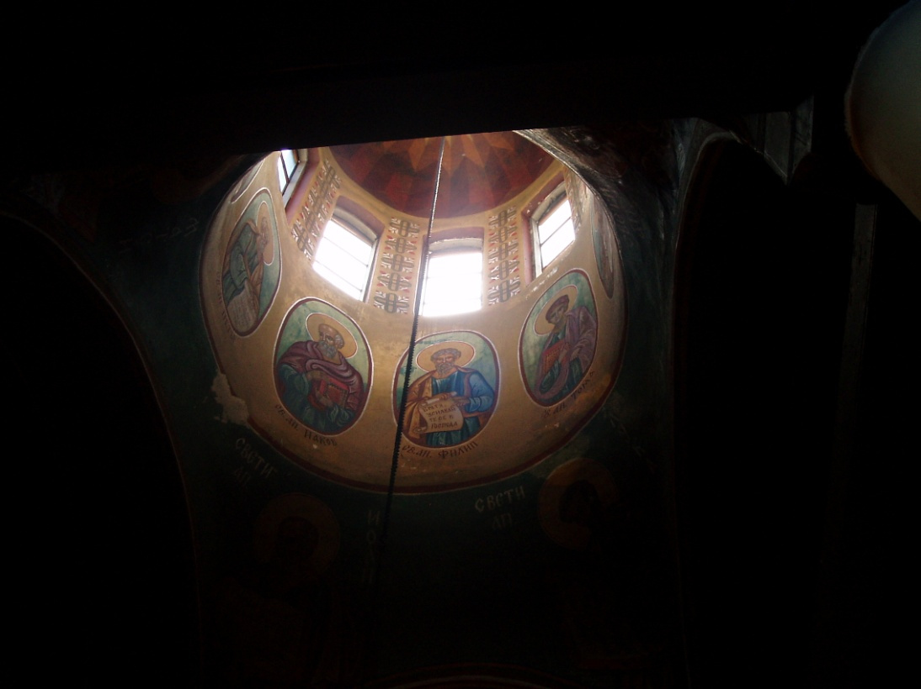
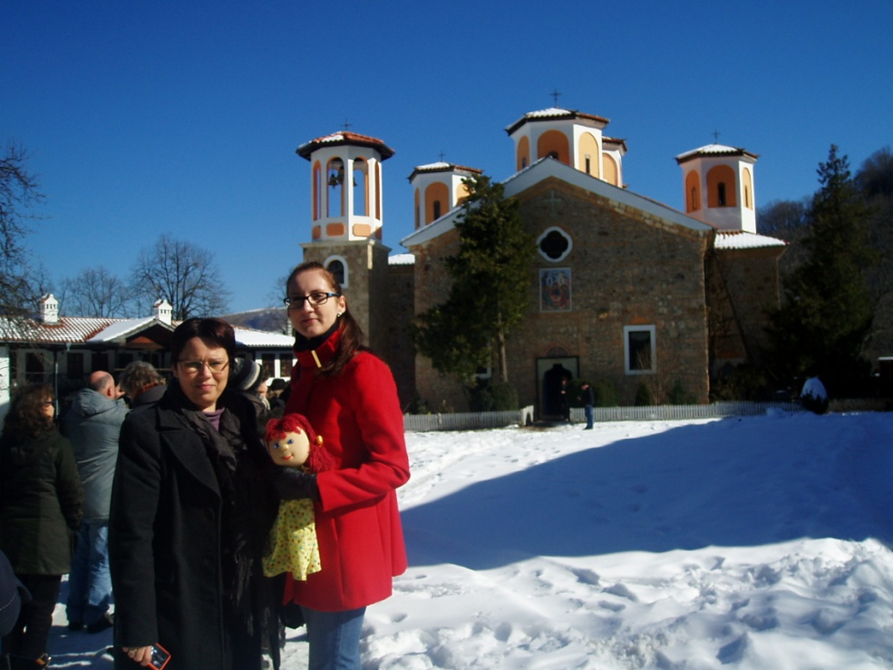
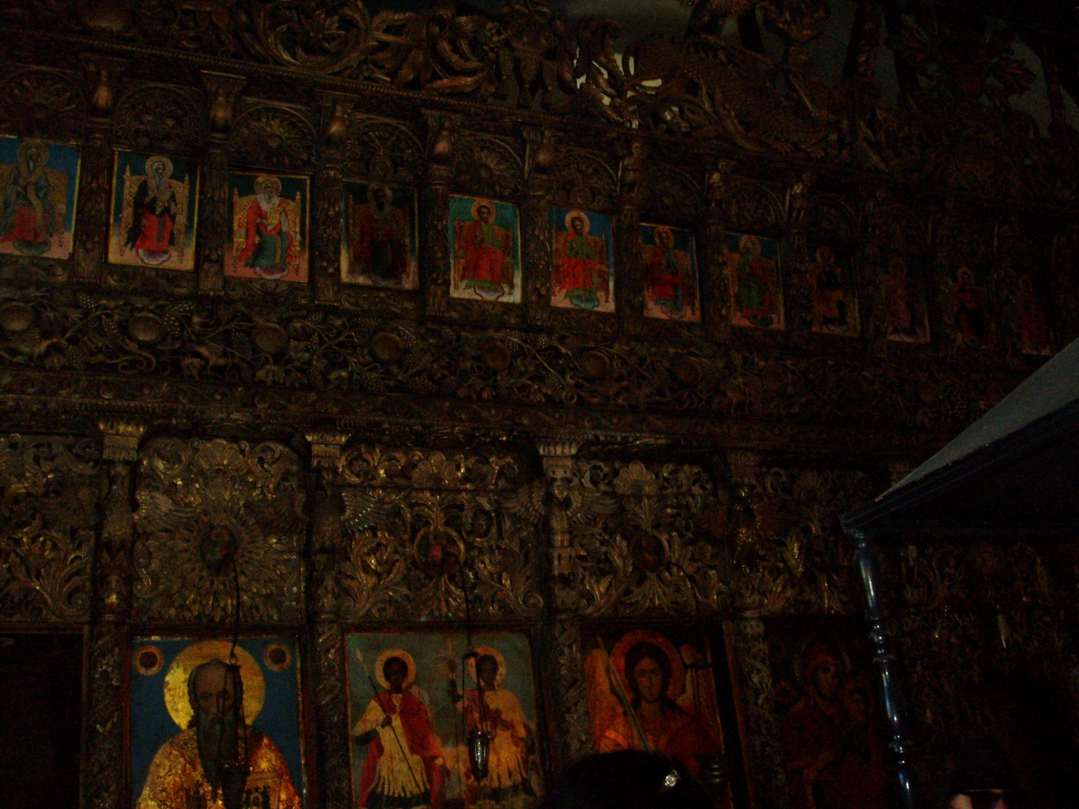
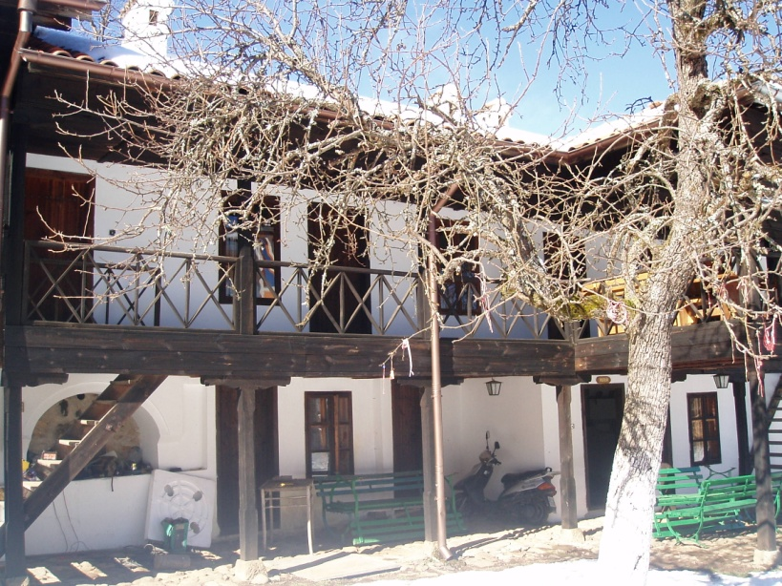
...vidjeli samostan Svetog Trojstva...

Slide 21
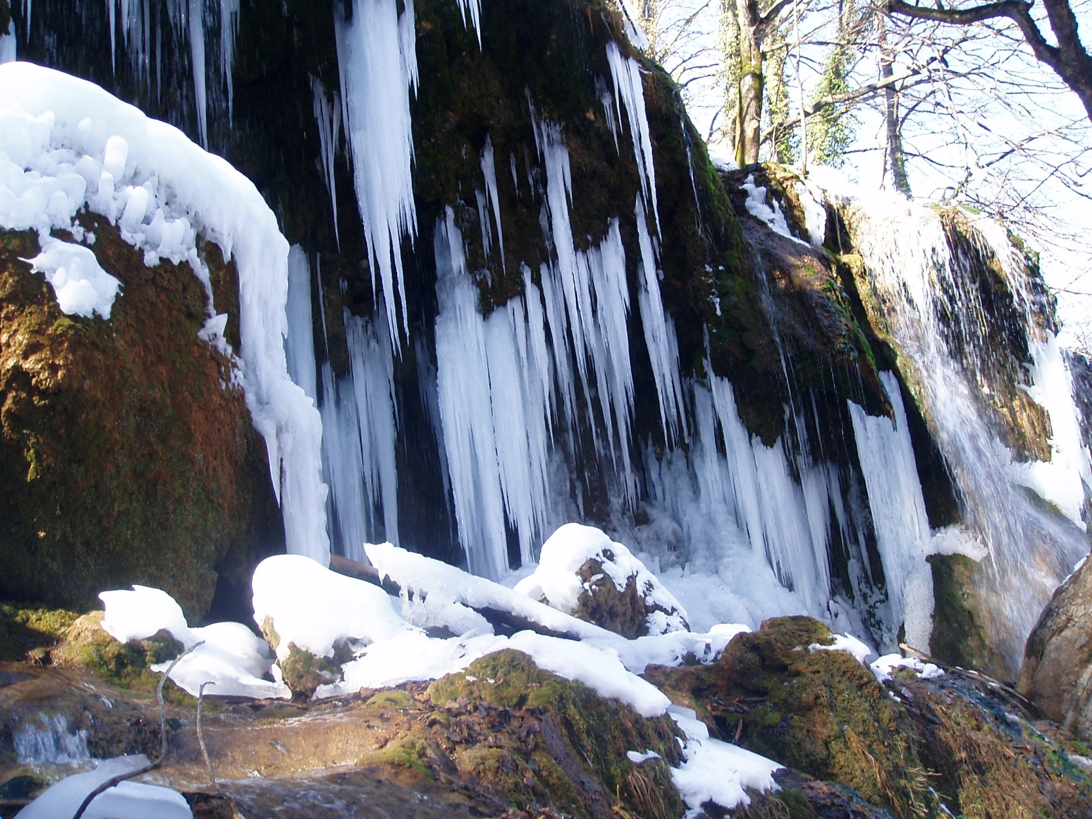
...slap ispod manastira, visok gotovo 15 m...

Slide 22
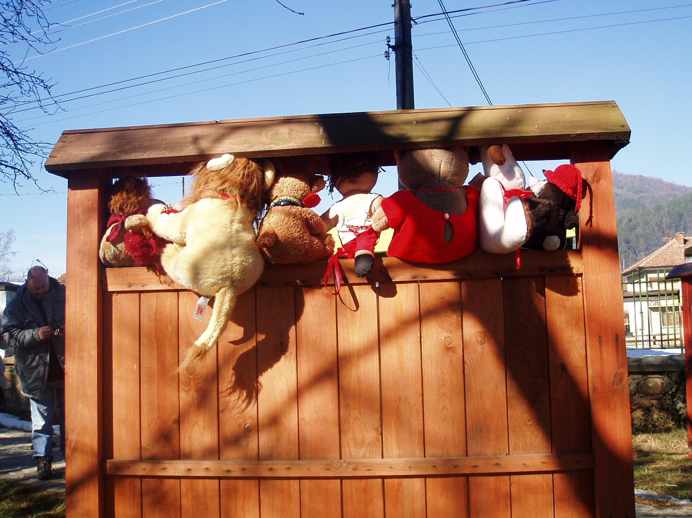
...i družili se razmjenjujući znanja i iskustva.

Slide 23
Nedjelja, 22. 2. 2015.
Oproštaj od gostoljubivih domaćina i povratak u Hrvatsku.

Slide 24
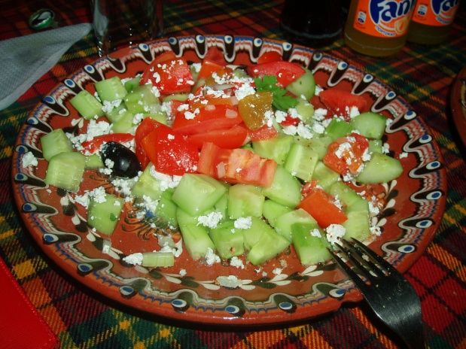
Naučila sam:
- bugarska najpoznatija salata je šopska salata
- Vasil Levski bio je borac za samosalnost Bugarske
- Hristo Yasenov bio je poznati pjesnik i po njemu je škola domaćin dobila ime
-bugarski i hrvatski jezik su jako slični, imaju mnogo zajedničkih riječi
-haresvam te znači volim te

